Slide 1
О деятельности Учебно-научной лаборатории «Актуальные проблемы теории и методики преподавания русского языка как иностранного» Байкальского государственного университета
Лидина Ирина Юрьевна
к. пед. н., доцент

Slide 2
Цели деятельности
Учебно-научная лаборатория представляет собой учебно-научный комплекс, ориентированный на:
1. разработку и использование в образовательном процессе новейших достижений науки;
2. развитие научно-исследовательской работы обучающихся путем привлечения их к самостоятельной научной и практической деятельности;
3. стимулирование и поддержка научной деятельности обучающихся.

Slide 3
Задачи
1. организовывать внутриуниверситетские конкурсы грантов, олимпиады и конкурсы студенческих научно-исследовательских работ, студенческие научные конференции и семинары;
2. стимулировать публикационную активность обучающихся и научно-техническое творчество, в том числе регистрацию результатов интеллектуальной деятельности;
3. организовывать практическую подготовку обучающихся;
4. осуществлять информирование обучающихся по тематике и направлениям исследований, проводимых БГУ и пр.;
5. создавать внутриуниверситетские службы занятости студентов в научно-технической сфере.

Slide 4
Структура, состав
Научный руководитель осуществляет организационно-методическое руководство деятельностью лаборатории, а также:
разрабатывает план научно-исследовательской работы;
документированный учет деятельности УНЛ;
учет заданий учебно-научного характера членам УНЛ и контроль за их исполнением;
учет студенческих конкурсных работ, публикаций, выступлений, докладов, а также наград и поощрений, которыми отмечаются члены УНЛ;
представляет в научное управление БГУ годовой отчет и периодическую информацию о работе УНЛ;
готовит публикации о работе УНЛ;
своевременно оформляет необходимую текущую документацию.
Руководитель учебно-научной лаборатории Лидина Ирина Юрьевна
к. пед. н., доцент

Slide 5
Результаты работы (за последние 3 года, либо с момента создания)
Педагогическая практика студентов-магистрантов (поддержка в самостоятельной организации обучающихся образовательного и воспитательного процесса);
Организация и введение методической секции (Проблемы и перспективы международного образования) на традиционной ежегодной международной студенческой конференции «Россия и страны АТР: диалог культур (традиции и современность)»;
Помощь и консультирование обучающихся при подготовке научных статей к публикации;
Поддержка обучающихся при выступлениях на научных конференциях, организованных другими учебными заведениями ВО;
Содействие и консультирование студентов-магистрантов при написании ВКР.

Slide 6
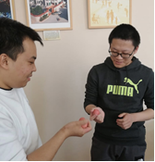
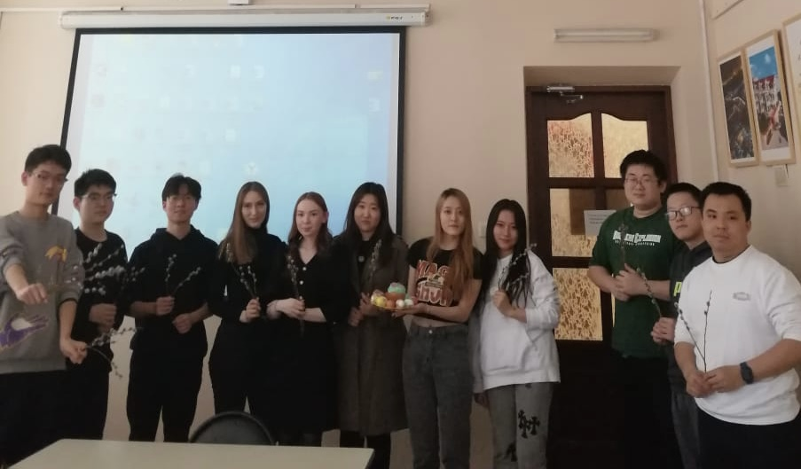
Результаты работы (за последние 3 года)
Результаты участия в научных-конференциях
Педагогическая практика студентов-магистрантов Апрель, 2022г.
Студенты также являются победителями в номинациях при выступлениях

Slide 7
Результаты работы (за последние 3 года)
Студентам предоставляется возможность публикации статей в разных рубриках журналов, включенных в перечень ВАК, на общих условиях:
«Известия БГУ»,
«Baikal Research Journal».
А также в журнале БГУ «Global and Regional Research» (РИНЦ).

Slide 8
Результаты работы (за последние 3 года)
ВКР магистрантов обладают широкой практической значимостью –полученные результаты в ходе научного исследования могут быть использованы при проведении различных дисциплин, например, при практических занятий по русскому языку как иностранному, в рамках таких дисциплин как «страноведение», «русская литература», «аудиовизуальный курс»
Выпускники магистратуры 2024г. разработали и апробировали несколько уроков с комплексом упражнений по приему драматизации, создали электронный курс для магистрантов по дисциплине «Лингводидактика» и пр.

Slide 9
1. Новые технологии в преподавании русского языка как иностранного;
2. Технология разработки и внедрения компьютерной поддержки очного и дистанционного обучения иностранцев.
Перспективные направления работы до 2025 года

Slide 10
Спасибо за внимание
Научная деятельность в БГУ является непременной составной частью образовательного, воспитательного и научного процесса подготовки специалистов

